Slide 1
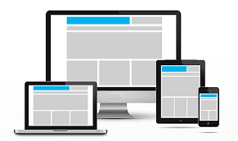



CHƯƠNG 6
THIẾT KẾ WEB TƯƠNG THÍCH
ĐA THIẾT BỊ
Trung tâm Công nghệ Phần mềm
Đại học Cần Thơ
Notes:
1

Slide 2
NỘI DUNG
Định nghĩa Responsive web
Giải thích HTML5 hỗ trợ cho web di động
Tổng quan về Boostrap
Cách thức hiện hiện Bootstrap
Hệ thống lưới (Grid System) trong Bootstrap
Các thành phần trong Bootstrap
Phân trang trong Bootstrap

Slide 3
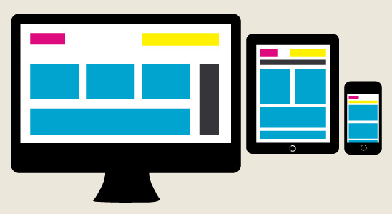
Responsive web là gì?
Responsive Web Design là một xu hướng mới
Quy trình thiết kế và phát triển web sẽ đáp ứng mọi thiết bị.
Trang web sẽ tự động chuyển đổi giao diện để phù hợp với kích thước màn hình và kịch bản xử lý

Slide 4
Lợi ích của Responsive web
Loại bỏ việc thiết kế nhiều giao diện web cho nhiều loại thiết bị khác nhau
Giảm thời gian cũng như chi phí thiết kế web.
Luôn luôn có những trải nghiệm tốt nhất, đẹp nhất khi xem trang web dù bạn có đang dùng thiết bị nào đi nữa
Tận dụng tối đa không gian để trình diễn những nội dung trên trang web
Chúng ta xem các trang một cách thoải mái và thích thú nhất có thể.

Slide 5
HTML5 trên trình duyệt của các thiết bị di động
Phần lớn các trình duyệt trên điện thoại thông minh và máy tính bảng đều hỗ trợ ngôn ngữ HTML5 và WebKit
WebKit là bộ xử lý của trình duyệt, được sử dụng để hiển thị nội dung trang web trên trình duyệt.
Một số tính năng mới của HTML5 được nhiều thiết bị di động hỗ trợ.
Điều này làm giảm nhu cầu sử dụng các plug-in trên trình duyệt

Slide 6
Cấu trúc đầu đề
Thẻ meta
Thẻ meta | Mô tả | Trình duyệt di động được hỗ trợ
<meta name=”HandheldFriendly” content=”true”/> | Chỉ ra rằng nội dung được thiết kế cho các gọi cầm tay màn hình nhỏ. Giá trị true ngăn các trình duyệt không thay đổi tỉ lệ nội dung | BlackBerry và các loại khác
<meta name=”MobileOptimized” content=”width” /> | Chấp nhận chiều rộng (theo pixel) để đặt nội dung và bắt buộc bố trí thành một cột trong trình duyệt | Windows Mobile và Windows Phone
<meta name=”Applemobile- web-app-capable” content=”yes”/> | Chỉ ra rằng ứng dụng web sẽ chạy ở chế độ toàn màn hình | Safari
<meta name=”Formatdetection” content=”telephone=no”/> | Tự động dò tìm các số điện thoại được kích hoạt hoặc vô hiệu hóa trên các trang web | Safari chạy trên iOS

Slide 7
Cấu trúc đầu đề
Thẻ meta khung nhìn
Thuộc tính | Mô tả | Giá trị
width | Định nghĩa kích thước ngang của khung nhìn theo pixel | Giá trị số nguyên (theo pixel) hoặc độ rộng thiết bị không đổi
height | Định nghĩa kích thước dọc của khung nhìn theo pixel | Giá trị số nguyên (theo pixel) hoặc chiều cao thiết bị không đổi
initial-scale | Thiết lập tỉ lệ của trang cho hiển thị ban đầu của nó. Giá trị lớn chỉ ra đã phóng to trong khi giá trị nhỏ hơn chỉ ra đã thu nhỏ | Giá trị thập phân từ 0,1 đến n
minimum-scale | Định nghĩa tỉ lệ thu phóng tối thiểu của khung nhìn | Giá trị thập phân từ 0,1 đến n
maximum-scale | Định nghĩa tỉ lệ thu phóng tối đa của khung nhìn | Giá trị thập phân từ 0,1 đến n
user-scalable | Cho phép thay đổi tỉ lệ của ứng dụng trên các thiết bị di động. Nói cách khác, người dùng có thể phóng to và thu nhỏ trong ứng dụng | Không hoặc có

Slide 8
Cấu trúc đầu đề
<head>
<title> Di động </title> <meta name=”viewport” content=”width=device-width, userscalable=no”>
</head>
Thêm biểu tượng
<link rel=”icon” type=”image/png” href=”mobile.png” />

Slide 9
Cấu trúc tài liệu
Cấu trúc tài liệu được trình bày bằng phần tử <body> trong một trang web HTML.
Phần tử <body> của ứng dụng web di động định nghĩa nội dung được hiển thị cho người dùng.
Cách thức hiển thị và các thẻ sử dụng như hình ảnh (thẻ img), danh sách (thẻ ul, ol, dl), liên kết (thẻ a),… tương tự như website hiển thị trên máy tính để bàn

Slide 10
Bootstrap
Bootstrap là một framework về HTML, CSS và JS phổ biến nhất cho việc phát triển các ứng dụng tương thích (responsive), di động (mobile) trên nền Web
Là bộ công cụ miễn phí (mã nguồn mở) giúp việc thiết kế giao diện các trang web nhanh hơn và dễ dàng hơn
Bootstrap chứa các mẫu thiết kế được xây dựng dựa trên HTML và CSS
Boostrap còn cung cấp chức năng thiết kế web tương thích đa thiết bị (responsive) một cách dễ dàng

Slide 11
Tại sao nên sử dụng Bootstrap
4
Thiết kế đẹp và hiện đại
Tương thích với trình duyệt
Dễ sử dụng
Tốc độ thiết kế nhanh

Slide 12
Nhúng Bootstrap vào trang web
Tải phiên bản Bootstrap tại địa chỉ http://getbootstrap.com
Nhúng CSS, Javascript của Bootstrap vào trang HTML
<link rel="stylesheet" type="text/css" href="css/bootstrap.min.css"/>
<script type=”text/javascript” src=”js/jquery.min.js></script>
<script type=”text/javascript” src=”js/bootstrap.min.js”></script>

Slide 13
Thư viện các lớp trong Bootstrap
Lớp “container” và "container-fluid“
Lớp “container” giúp tạo ra một khung có chiều rộng cố định nằm giữa trang web. Tuy nhiên, lớp .container-fluid giúp tạo ra một khung với chiều rộng đầy đủ màn hình
.custom_container{max-width: 1000px;}
Lớp “container” và "container-fluid“
Hệ thống lưới trong Bootstrap được chia thành 12 cột, hoạt động hiệu quả khi đặt trong class .container (chiều rộng cố định) hoặc .container-fluid (chiều rộng đầy đủ màn hình)
.col-a-b

Slide 14
Thư viện các lớp trong Bootstrap
Lớp canh chỉnh lề văn bản
Canh chỉnh lề văn bản bao gồm 5 kiểu: left, center, right, justify, nowrap.
<p class="text-left"> Left aligned text</p>
Lớp chuyển đổi kiểu văn bản
Chuyển văn bản thành chữ thường (lowercase), chuyển văn bản thành chữ hoa (uppercase), viết hoa ký tự đầu của mỗi từ trong văn bản (capitalize)
<p class="text-lowercase">Lowercased text</p>
<p class="text-uppercase">Uppercased text</p>
<p class="text-capitalize">Capitalized text</p>

Slide 15
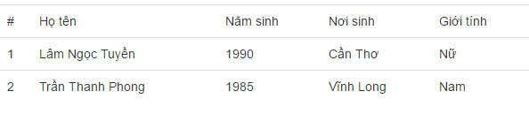
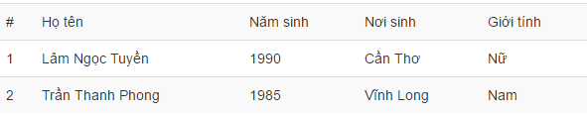
Thư viện các lớp trong Bootstrap
Lớp “list-unstyled”
Lớp “list-inline”
Lớp “table”
Kiểu cơ bản: <table class="table">…</table>
Kiểu sàn lọc: <table class="table table-striped">…</table>

Slide 16
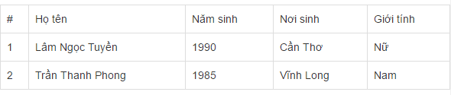
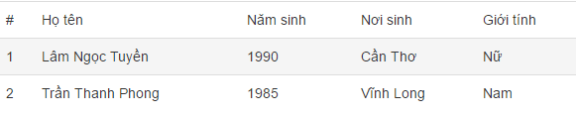
Thư viện các lớp trong Bootstrap
Lớp “table”
Bảng có viền “table-bordered” : <table class="table table-bordered">…</table>
Bảng theo kiểu “table-hover”: <table class="table table-hover">…</table>
Lưu ý: Lớp “table-responsive” được dùng để tạo bảng tương thích với tất cả các thiết bị.

Slide 17
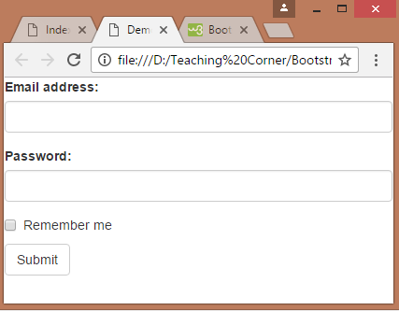
Thư viện các lớp trong Bootstrap
Lớp định dạng biểu mẫu
Kiểu “form-group” (Kiểu mặc định):
<form> <div class="form-group"> <label for="email">Email address:</label> <input type="email" class="form-control" id="email"> </div> <div class="form-group"> <label for="pwd">Password:</label> <input type="password" class="form-control" id="pwd"> </div> <div class="checkbox"> <label><input type="checkbox"> Remember me</label> </div> <button type="submit" class="btn btn-default">Submit</button> </form>

Slide 18
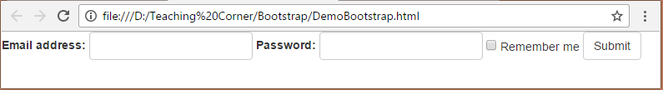
Thư viện các lớp trong Bootstrap
Lớp định dạng biểu mẫu
Kiểu “form-inline”
<form class="form-inline"> <div class="form-group"> <label for="email">Email address:</label> <input type="email" class="form-control" id="email"> </div> <div class="form-group"> <label for="pwd">Password:</label> <input type="password" class="form-control" id="pwd"> </div> <div class="checkbox"> <label><input type="checkbox"> Remember me</label> </div> <button type="submit" class="btn btn-default">Submit</button> </form>

Slide 19
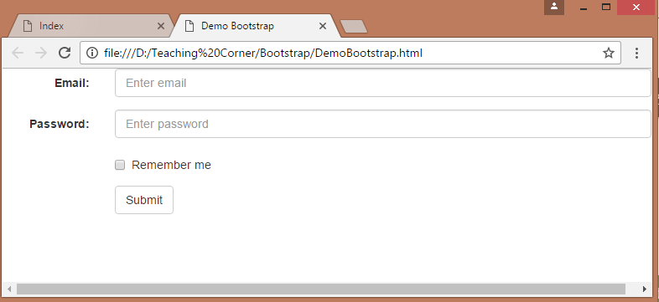
Thư viện các lớp trong Bootstrap
Lớp định dạng biểu mẫu
Kiểu “form-horizontal”
<form class="form-horizontal">
<div class="form-group">
<label class="control-label col-sm-2" for="email">Email:</label>
<div class="col-sm-10">
<input type="email" class="form-control" id="email placeholder="Enter email"></div>
</div>
<div class="form-group">
<label class="control-label col-sm-2" for="pwd">Password:</label>
<div class="col-sm-10">
<input type="password" class="form-control" id="pwd" placeholder="Enter password">
</div>
</div>
<div class="form-group">
<div class="col-sm-offset-2 col-sm-10">
<div class="checkbox">
<label><input type="checkbox"> Remember me</label>
</div>
</div>
</div>
<div class="form-group">
<div class="col-sm-offset-2 col-sm-10">
<button type="submit" class="btn btn-default">Submit</button>
</div>
</div>
</form>

Slide 20
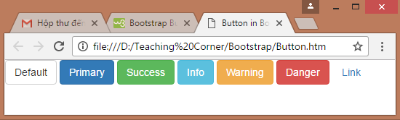
Thư viện các lớp trong Bootstrap
Lớp các nút nhấn: Bootstrap cung cấp 7 kiểu nút
<button type="button" class="btn btn-default">Default</button> <button type="button" class="btn btn-primary">Primary</button> <button type="button" class="btn btn-success">Success</button> <button type="button" class="btn btn-info">Info</button> <button type="button" class="btn btn-warning">Warning</button> <button type="button" class="btn btn-danger">Danger</button> <button type="button" class="btn btn-link">Link</button>

Slide 21
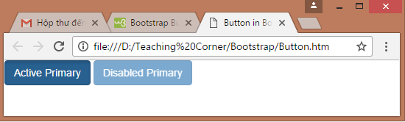
Thư viện các lớp trong Bootstrap
Lớp các nút nhấn: Bootstrap cung cấp 7 kiểu nút
Một nút nhấn có thể ở trạng thái kích hoạt (active) hoặc ở trạng thái vô hiệu hóa (disabled)
<button type="button" class="btn btn-primary active">Active Primary</button>
<button type="button" class="btn btn-primary disabled">Disabled Primary</button>

Slide 22
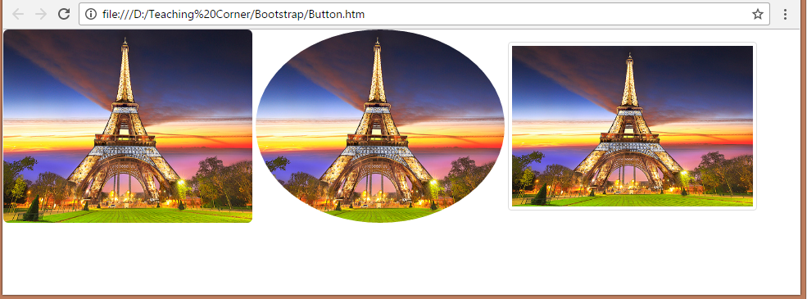
Thư viện các lớp trong Bootstrap
Lớp định dạng hình ảnh
<img src="Eiffel.jpg" class="img-rounded" title="Eiffel tower" width="304" height="236">
<img src="Eiffel.jpg" class="img-circle" title=" Eiffel tower" width="304" height="236">
<img src="Eiffel.jpg" class="img-thumbnail" title=" Eiffel tower" width="304" height="236">

Slide 23
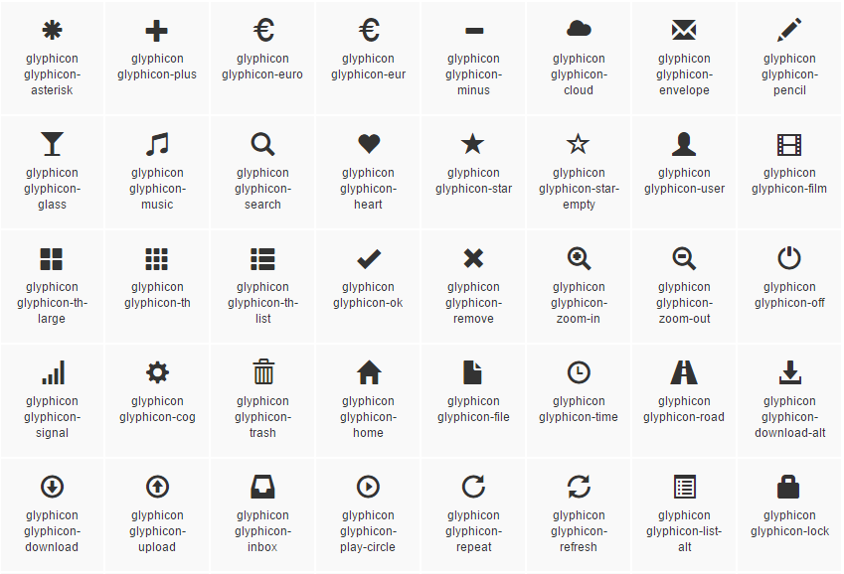
Thư viện các lớp trong Bootstrap
Biểu tượng (Glyph icons)
<button type="button" class="btn btn-default btn-lg">
<span class="glyphicon glyphicon-star" aria-hidden="true"></span> Star
</button>

Slide 24
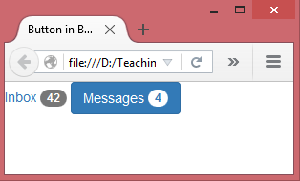
Thư viện cơ bản trong Bootstrap
Badges
Badge là một huy hiệu số chỉ ra số lượng mục (item) liên quan và được gắn trên một đối tượng cụ thể. Badge là một trong thành phần gần như không thể thiếu trong bất kỳ một Website
<a href="#">Inbox <span class="badge">42</span></a> <button class="btn btn-primary" type="button"> Messages <span class="badge">4</span> </button>

Slide 25
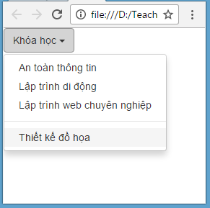
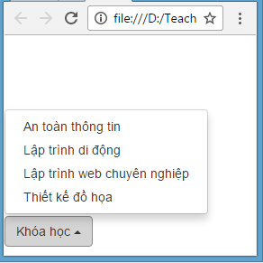
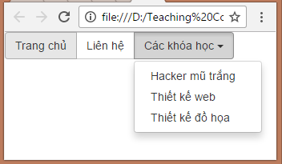
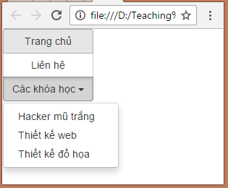
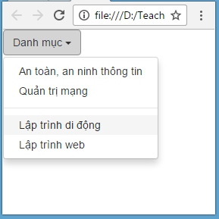
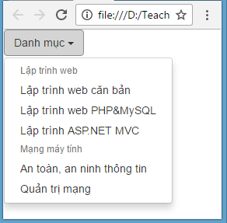
Thư viện các lớp trong Bootstrap
Một số dạng Menu

Slide 26
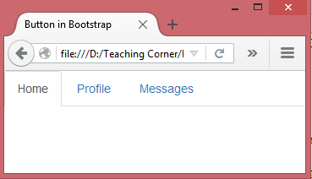
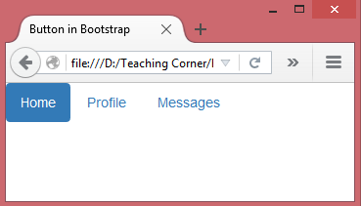
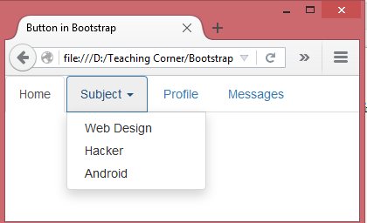
Thư viện các lớp trong Bootstrap
Một số dạng điều hướng trong Bootstrap
Điều hướng dạng tab
Điều hướng dạng Pills
Kết hợp điều hướng và menu

Slide 27
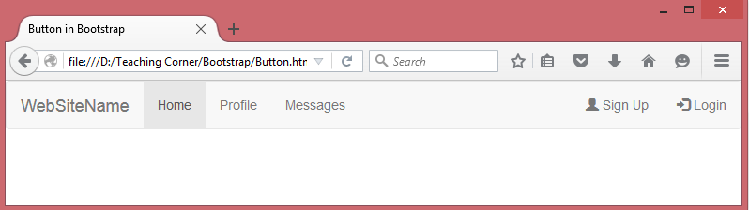
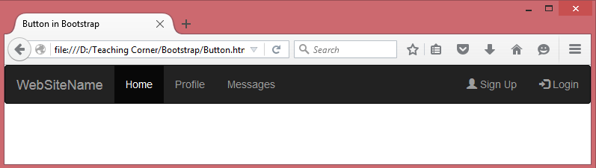
Thư viện các lớp trong Bootstrap
Một số dạng thanh điều hướng trong Bootstrap
Thanh điều hướng sửu dụng lớp mặc định
Thanh điều hướng sửu dụng nav-inverse

Slide 28
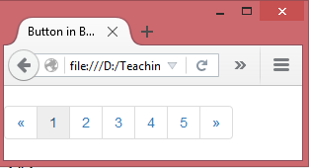
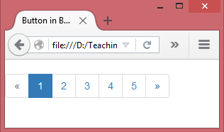
Thư viện các lớp trong Bootstrap
Phân trang
Để giới hạn dữ liệu trên một trang web
Phân trang trong Bootstrap sử dụng lớp pagination
Phân trang trong Bootstrap thêm lớp active và disabled

Slide 29
KẾT THÚC CHƯƠNG 6
Cám ơn các bạn đã theo dõi

